Slide 1
Presentación de experiencias de trabajo coordinado con los municipios para la Promoción de la Salud de Indígenas y Migrantes
Sinaloa
Sinaloa por la salud de los migrantes
Rosa Aidee Aguilar López
Coordinadora Estatal del Programa Salud del Migrante
Servicios de Salud de Sinaloa
Agosto 2015

Slide 2
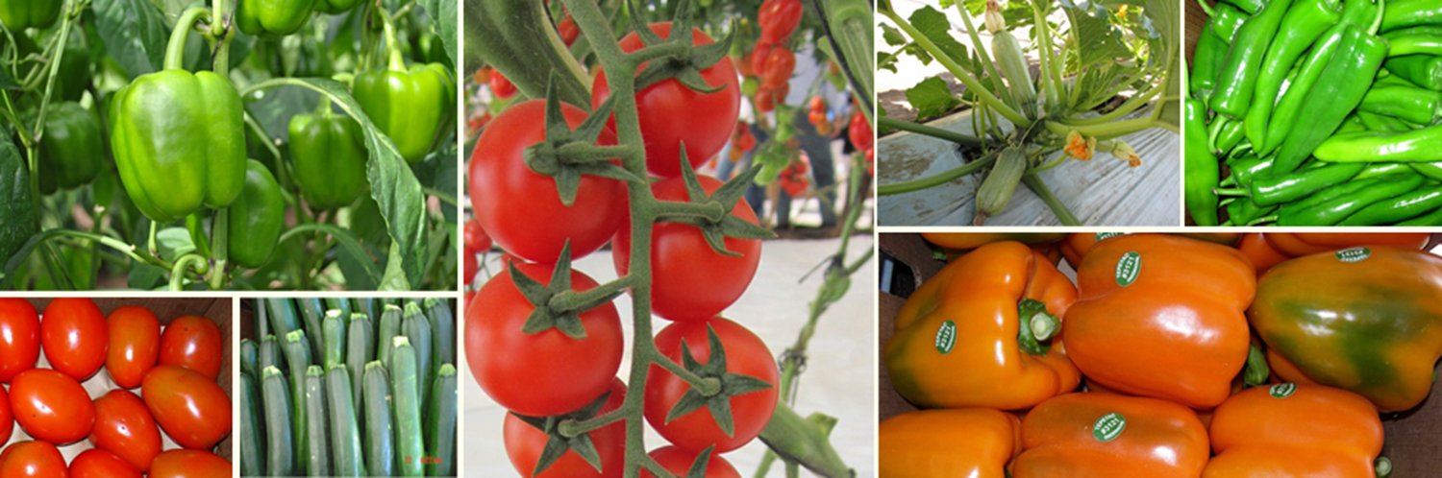
ACREDITACION DE ALBERGUES SALUDABLES
DE CAMPOS AGRICOLAS
EN EL ESTADO DE SINALOA

Slide 3
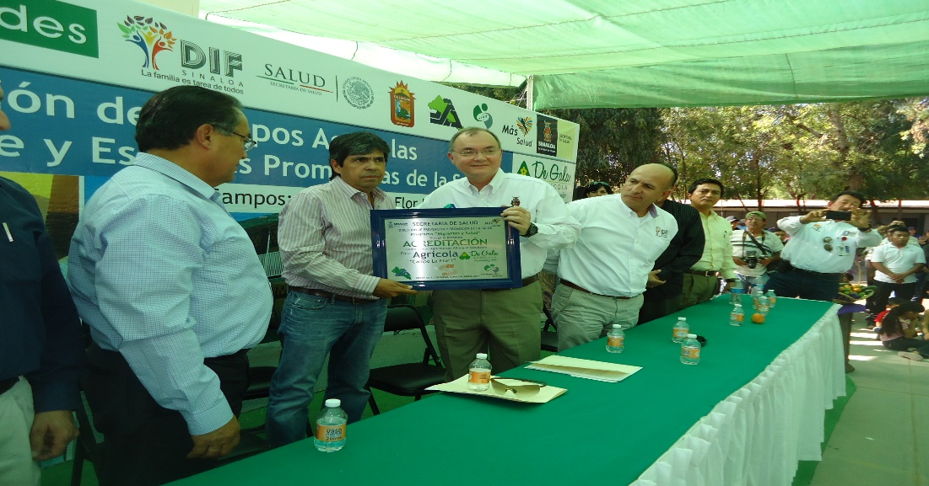
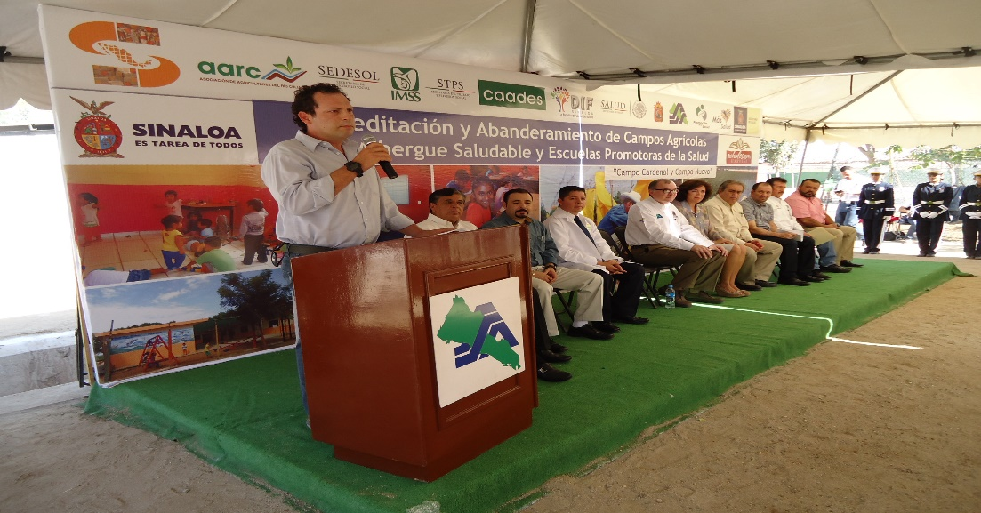
ACREDITACIONES DE ALBERGUES SALUDABLES
Se realizaron 11 acreditaciones en el 2014 en Albergues de Campos Agrícolas:
CULIACAN: Se validaron 8 Albergues Agrícolas: La Flor I, La Flor II, Bellavista II, Batan I, Batan II, Cardenal, Campo Nuevo y Santa Elena.
NAVOLATO: Se validaron 2 Albergues Agrícolas: La Esperanza y Campo Pía.
ELOTA: Se valido 1 Albergue Agrícola: Nueva Florida.

Slide 4
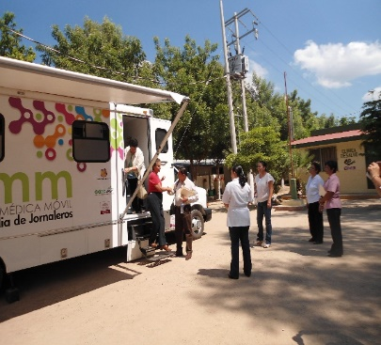
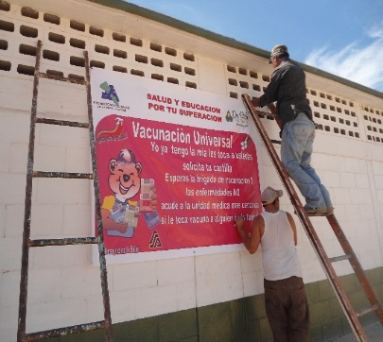
PROCESO DE VALIDACIÓN
Este proyecto se realiza por medio de 7 líneas de acción:
Manejo de Riesgos Personales
Mercadotecnia social
Desarrollo de Competencias
Participación Social
Entornos Saludables
Evidencias en Salud
Abogacía

Slide 5
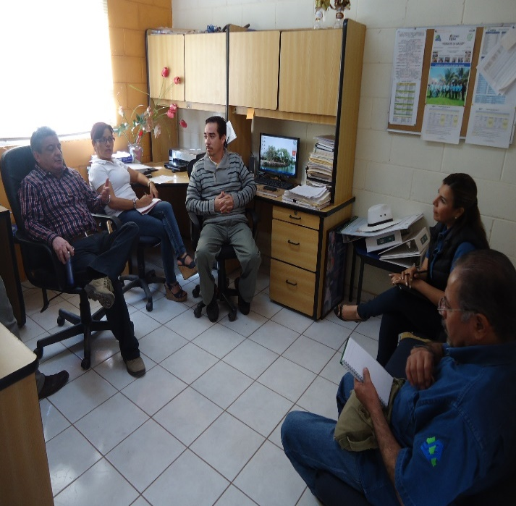
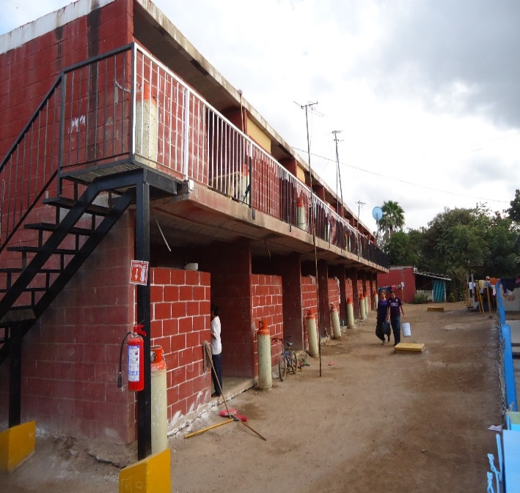
PROCESO DE VALIDACIÓN
Solicitar a las instancias de salud, su incorporación voluntaria al proyecto.
Designar al Coordinador del Proyecto.
Convocar a las familias de migrantes a la reunión informativa en el marco de la Comisión de Trabajo para darles a conocer los objetivos, alcances y acciones a desarrollar en el corto plazo.
Apoyar al personal de salud para la elaboración del diagnóstico de salud del albergue agrícola.
Participar en la elaboración del programa de promoción de la salud comunitaria: acciones, responsables y periodos de ejecución.
Presentar y validar por la Comisión de Trabajo del programa de promoción de la salud a desarrollar entre 4 y 6 meses.
Entregar a la unidad médica el programa de promoción de la salud comunitaria a instrumentar.
Otorgar las facilidades y apoyos para la realización de las acciones de prevención, detección y referencia, de educación para la salud y de comunicación educativa.

Slide 6
RESULTADOS
En colaboración con el municipio de Elota se logro capacitar a 150 personas de campos agrícolas, responsables de la salud de los migrantes, relevante para lograr una acreditación, contando con el Presidente municipal como ponente inicial sobre la importancia de la capacitación en temas de salud, como:
Determinantes sociales en salud
Actualización sobre enfermedades transmisibles y no transmisibles de incidencia en la región
Control de vectores
Manejo y cuidado sobre agroquímicos
Entorno favorable para la salud
Acreditando estos 11 albergues se logra beneficiar a 7000 migrantes de los estados de Guerrero, Oaxaca, Chiapas, Durango, Michoacán, Puebla, Veracruz, Zacatecas, Chihuahua, Guanajuato y de la región serrana de nuestro estado; logrando contribuir a la protección de la salud del migrante y su familia, con la participación coordinada intrainstitucional e intersectorial impulsando acciones de promoción y prevención de la salud en su lugar de origen, traslado y destino, logrando que esta población sea resilente y capaz de manejar los determinantes de su salud y mejorar sus entornos.

Slide 7

Reunirse es un comienzo,
Permanecer juntos es un progreso,
Trabajar juntos es el éxito.
Henry Ford

